Slide 1
Digitale filters voor traders
Eric Jansen
www.ta-script.com

Slide 2
Digitale filters
Elektrotechniek (audio, video)
Iedere indicator is in feite een digitaal filter
John Ehlers
  MESA and Trading Market Cycles
  Rocket science for traders

Slide 3
Programma
Theorie: basisbegrippen digitale signaalverwerking
Praktijk: Digitale filters in TA-script
  Ehlers Homodyne discriminator
  Ehlers Instantaneous trendline
  Ehlers Sine Wave

Slide 4
Golfbewegingen
Periodieke bewegingen zijn opgebouwd uit sinusgolven
Koersbewegingen lijken soms op golfbewegingen
Trend <-> trading range

Slide 5
Golf eigenschappen
Frequentie
Amplitude
Fase

Slide 6
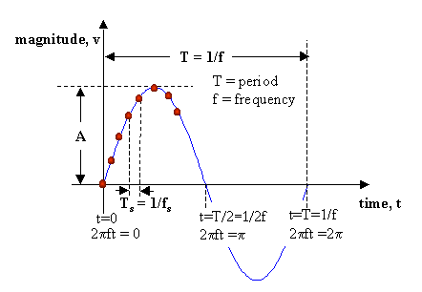
Frequentie

Slide 7
Amplitude

Slide 8
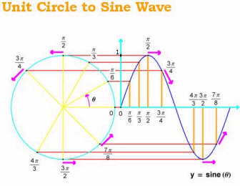
Fase

Slide 9
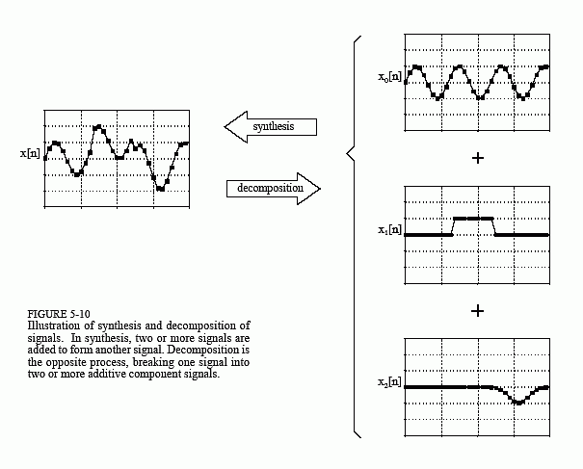
Superpositie

Slide 10
Basis filterelementen
Integrator
Differentiator

Slide 11
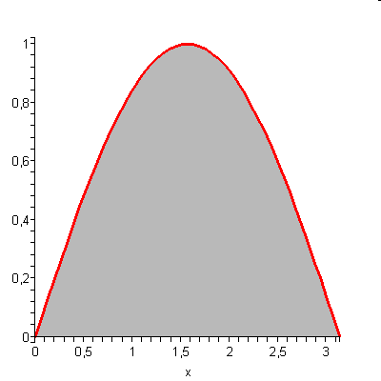
Integrator
Berekent oppervlakte
Laagdoorlaatfilter
Faseverschuiving (lag)
TA: Moving Average

Slide 12
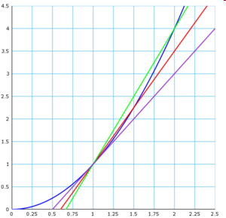
Differentiator
Berekent richting
Hoogdoorlaatfilter
Faseverschuiving (lead)
TA: Momentum(1)

Slide 13
Samenvatting theorie
Golven
    frequentie, amplitude, fase
Filters
    integrator, differentiator
    Moving Average, Momentum
    faseverschuiving

Slide 14
Oorzaken van koersbewegingen
Trend (kudde-effect)
Seizoensinvloeden
Fundamenteel gestuurde cycles (rente-ingrepen, varkenscycli)
Random bewegingen (ruis)

Slide 15
Golven in TA-script
Sinus generator:
{ Indicator parameters }
Periode := CreateParameterInteger('Periode (bars)', 1, 999, 30, true);
Amplitude := CreateParameterInteger('Amplitude', 1, 999, 100, true);
Fase := CreateParameterInteger('Fase (bars)', -999, 999, 0, true);
sSinus := CreateSeries(BarCount);
for i:=BarCount-1 downto 0 do
begin
sSinus[i] := Sin(2 * Pi * (BarCount-1-i-Fase) / Periode) * Amplitude;
end;

Slide 16
Golven in TA-script
Sinusgenerator met ‘ruis’
<…>
sSinus[i] := Sin(2 * Pi * (BarCount-1-i-Fase) / Periode) * Amplitude +
Sin(2 * Pi * i / (Periode/10)) * Amplitude / 10;
<…>

Slide 17
Golven zoeken
Ehlers Homodyne discriminator indicator
  gebaseerd op Hilbert transformatie
  geeft dominante golflengte aan

Slide 18
The instantaneous trendline
Idee:
  een adaptive Moving Average die de trend aangeeft
Realisatie:
  dominante golf bepalen met de Homodyne discriminator
  de dominante golf wegfilteren met een MA

Slide 19
The instantaneous trendline
Een Moving Average is een laagdoorlaatfilter
Een gewone Moving Average met periode x blokkeert een golf met frequentie x volledig

Slide 20
The instantaneous trendline
Homodyne discriminator bepaalt de dominante cycle (op elke moment)
Adaptive Moving Average maakt de trendlijn

Slide 21
Sine Wave
Idee:
  bereken dominante golflengte en fase
  teken deze golf + een tweede golf die 45gr voorloopt

Slide 22
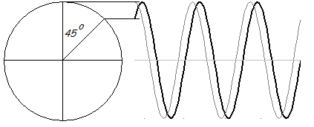
Sine Wave

Slide 23
Conclusies
Ehlers digitale filters zijn doordachte en goed onderbouwde indicatoren
Geen kant-en-klare handelssystemen
Vrij complexe techniek, dus niet erg doorzichtig
Bruikbaarheid sterk afhankelijk van de kwaliteit van de golven

Slide 24
Tenslotte
Meer informatie op:
  www.ta-script.com
  www.mesasoftware.com
Boeken van John F. Ehlers
  MESA and Trading Market Cycles (basics)
  Rocket science for traders (technisch)

